Slide 1
ỦY BAN NHÂN DÂN QUẬN PHÚ NHUẬN
TRƯỜNG TIỂU HỌC NGUYỄN ĐÌNH CHÍNH
BÀI GIẢNG ĐIỆN TỬ LỚP 3
TOÁN

Slide 2
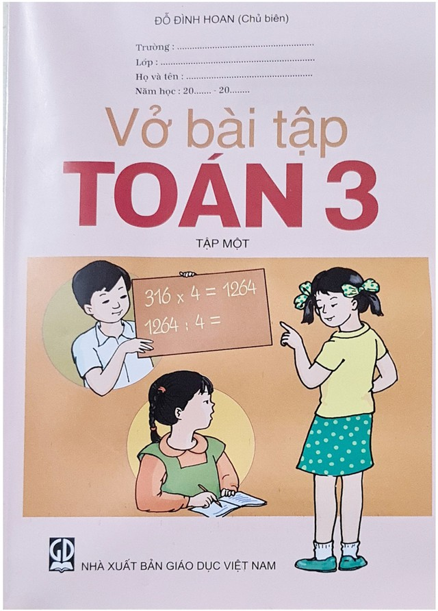
Vở nháp

Slide 3
Kiểm tra bài cũ

Slide 4
Kiểm tra bài cũ
Tính giá trị của biểu thức:
Nếu trong biểu thức chỉ có các phép tính cộng, trừ thì ta thực hiện các phép tính theo thứ tự từ trái sang phải.
143 - 30
125 + 18 – 30 = …………
= ………….
113
9 x 7
81 : 9 x 7 = ……………….
= ……………….
Nếu trong biểu thức chỉ có các phép tính nhân, chia thì ta thực hiện các phép tính theo thứ tự từ trái sang phải.
63

Slide 5
Thứ Năm ngày 6 tháng 1 năm 2022
TOÁN
TÍNH GIÁ TRỊ CỦA BIỂU THỨC
(tiếp theo)

Slide 6
Nếu trong biểu thức chỉ có các phép tính cộng, trừ, nhân, chia thì ta thực hiện các phép tính nhân, chia trước; rồi thực hiện các phép tính cộng, trừ sau.
60 + 35 : 5 =
60 +
7
86 – 10 x 4 =
86 -
40
= 67
= 46

Slide 7
Nếu trong biểu thức chỉ có các phép tính cộng, trừ, nhân, chia thì ta thực hiện các phép tính nhân, chia trước; rồi thực hiện các phép tính cộng, trừ sau.

Slide 8
Tính giá trị của biểu thức:
20
+ 300
172 +
20
b) 10 x 2 + 300 = …………….
= …………….
d) 900 + 9 x 10 = …………….
= …………….
g) 72 + 300 x 3 = …………….
= …………….
172 + 10 x 2 = …………….
= …………….
c) 69 – 54 : 6 = …………….
= …………….
e) 20 x 6 + 70 = ………………
= ………………
192
320
69 -
9
900 +
90
60
990
120
+ 70
72 +
900
190
972

Slide 9
2. Đúng ghi Đ, sai ghi S:
Đ
86 – 16 = 70
c) 250 : 5 + 5 = 25
e) 80 + 4 : 2 = 42
h) 90 + 30 x 3 = 180
b) 23 x 2 – 1 = 23
d) 40 + 80 : 4 = 30
g) 70 + 30 : 2 = 50
i) 70 + 30 : 2 = 85
S
S
S
S
S
Đ
Đ

Slide 10
3. Có 24 bạn nam và 21 bạn nữ, các bạn đứng xếp thành 5 hàng đều nhau. Hỏi mỗi hàng có bao nhiêu bạn?
Giải
Số bạn nam và bạn nữ có là:
24 + 21 = 45 ( bạn)
Số bạn mỗi hàng có là:
45 : 5 = 9 ( bạn)
Đáp số: 9 bạn

Slide 11
Dặn dò
- Học thuộc qui tắc tính giá trị biểu thức vừa học.
- Xem bài: Luyện tập trang 88.

Slide 12
CHÚC CÁC EM LÀM BÀI THẬT TỐT.

